Slide 1

CHÀO MỪNG CÁC CON
ĐẾN VỚI TIẾT HỌC

Slide 2


















Khởi động

Slide 3


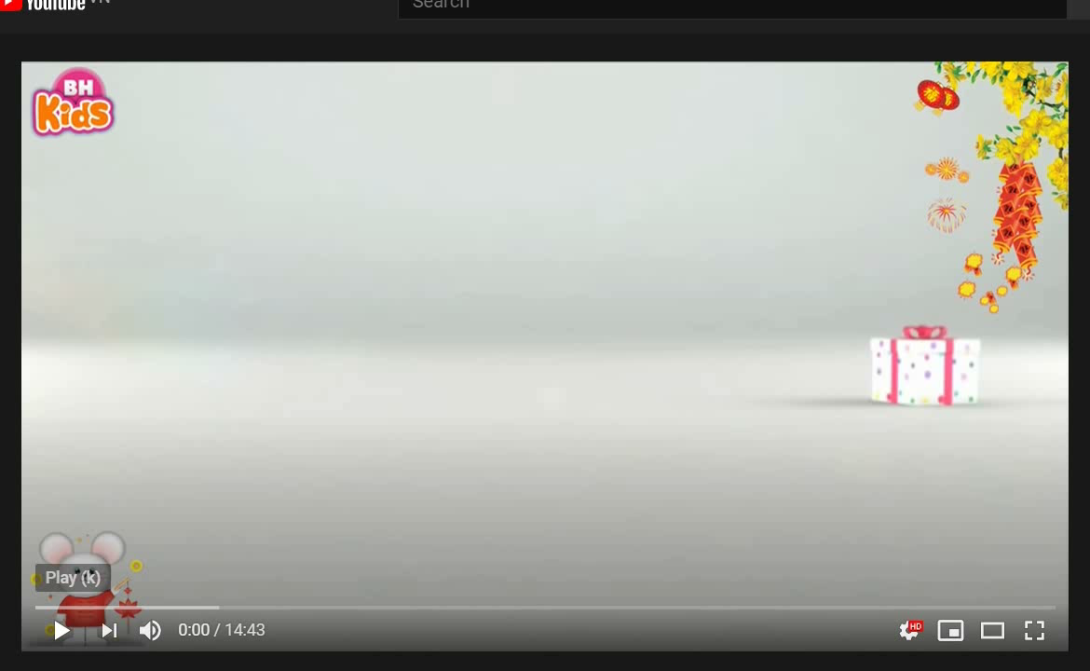
CÙNG HÁT NÀO BẠN ƠI

Slide 4




To¸n
Bài 16: Phép trừ (có nhớ) trong phạm vi 20

Slide 5
TIẾT 1

Slide 6
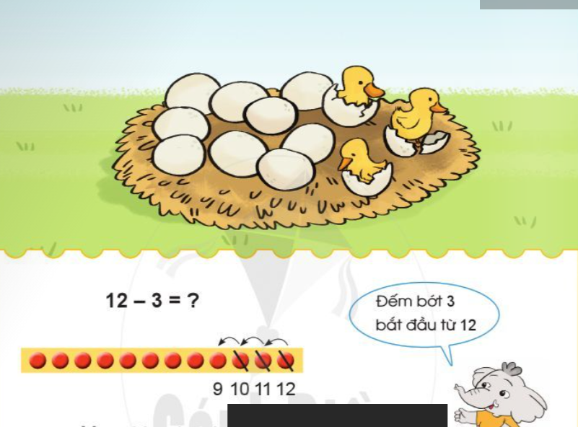
12 - 3 = 9

Slide 7

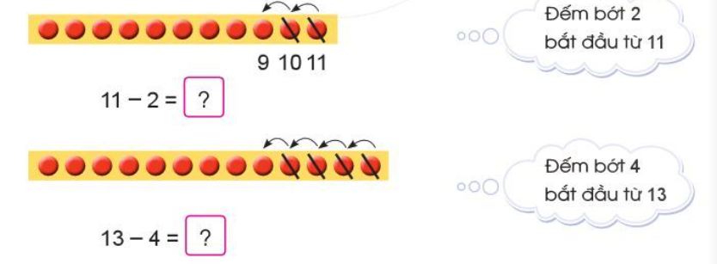
1.
Tính
9
9

Slide 8
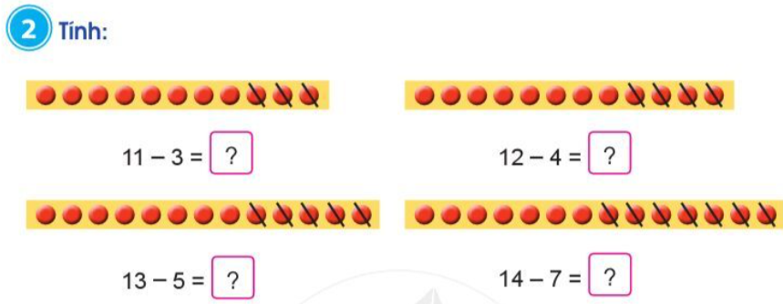
9
8
8
7

Slide 9
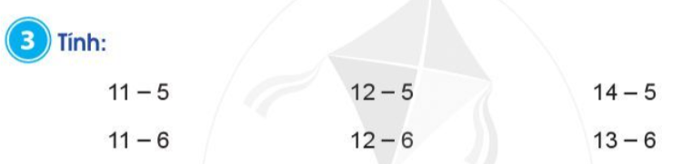
= 6
= 7
= 9
= 5
= 7
= 7

Slide 10
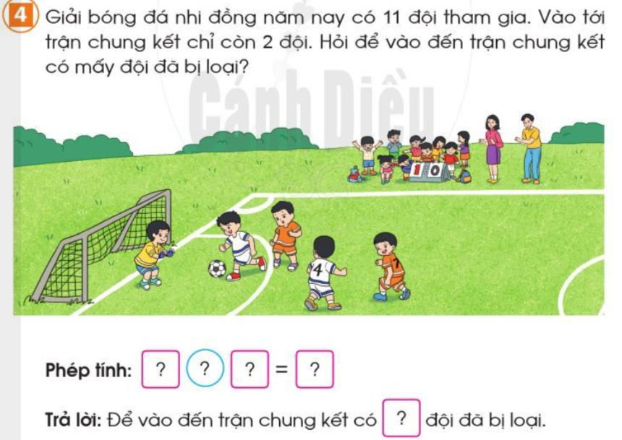
11
+
2
7
7

Slide 11

CHÀO TẠM BIỆT

